Slide 1
JBoss Forge 2 : Tornando sua IDE interessante de novo
George Gastaldi
Senior Software Engineer
JBoss

Slide 2


Quem sou eu?
Core Developer do JBoss Forge desde 2012
Twitter: @gegastaldi

Slide 3



IDEs

Slide 4
IDEs
Excelentes para editar
Terríveis para automatizar, estender e compartilhar
  APIs e tecnologias proprietárias
  Distribuição específica
Plugins desenvolvidos para uma IDE não funcionam em outra IDE

Slide 5
Agenda
Aprender – Por que JBoss Forge?
Usar – Criar uma aplicação com Forge
Estender – Como criar ferramentas e compartilhá-las
Q&A

Slide 6
Por que JBoss Forge?
Programação deve ser
  Pragmática
  Produtiva
  Divertida!
Soluções colaborativas e criativas
Facilmente compartilhadas
Ecosistema orientado a comunidade

Slide 7



Slide 8
JBoss Forge
Apresenta ferramentas na forma que os desenvolvedores desejam
Oferece uma arquitetura para automatizar tarefas de desenvolvimento comuns
Auxilia na geração de código comum
  Você só se preocupa com as regras de negócio
WORA (Write Once, Run Anywhere) para IDEs
Disponível como um plugin Eclipse e CLI
  Por enquanto ...

Slide 9
JBoss Forge
Não é um Editor!

Slide 10
Por que Forge?
Configurar um projeto para usar JDK 7 com Maven ou Gradle?
Em JSF, alterar o ProjectStage de Desenvolvimento para Produção?
Configurar JPA para usar com Wildfly/Weblogic/TomEE?
Configurar um projeto para gerar JPA metamodel?
Como configurar JAX-RS?

Slide 11
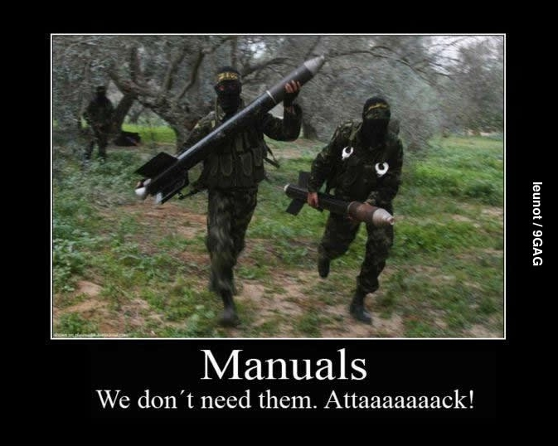

Slide 12
DEMO
Talk is Cheap, Show me the Code
– Linus Torvalds

Slide 13
Arquitetura

Slide 14
DEMO

Slide 15
Recapitulando
Comandos no Forge podem consumir a saída de outros comandos
  Vai além dos Maven Archetypes
Forge não está amarrado a nenhum framework
Permite automaticar tarefas comuns de desenvolvimento
Permite estender seu comportamento
  Com um modelo de programação simples
Sem amarração a um ambiente específico

Slide 16
Q & A

Slide 17
Website: http://forge.jboss.org
Sources: http://github.com/forge/core
Twitter: http://twitter.com/JBossForge
Forum: http://community.jboss.org/en/forge
Vídeos: http://vimeo.com/channels/jbossforge
IRC: #forge / irc.freenode.net

